Slide 1
电路理论
华中科技大学电气与电子工程学院
何仁平
2019年9月

Slide 2
第14章 谐振电路
华中科技大学电气与电子工程学院
2019年9月

Slide 3
目 录
14.1 串联谐振电路
14.2 并联谐振电路
14.3 一般谐振电路

Slide 4
第14章 谐振电路
重点：
• 谐振的概念

Slide 5


§14.1 串联谐振电路
谐振(resonance)是正弦电路在特定条件下所产生的一种特殊物理现象，作为电路计算没有新内容，主要分析谐振电路的特点。
谐振的定义：含有L、C的电路，当电路中端口电压、电流同相时，称电路发生了谐振。
入端阻抗Z=R+jX，当X＝0 时，Z＝R为纯电阻。电压、电流同相，电路发生谐振。
R,L,C
电路

Slide 6

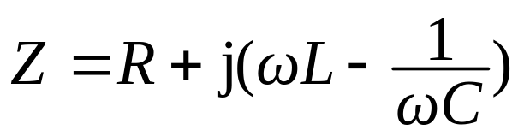

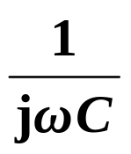
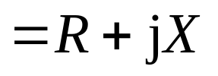
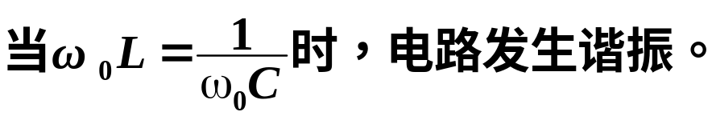
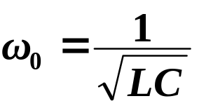
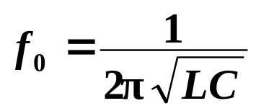

一、 RLC串联电路的谐振
R
jω L
1.谐振条件：
+
_
谐振角频率 (resonant angular frequency)
谐振频率 (resonant frequency)
谐振周期 (resonant period)

Slide 7
2.使RLC串联电路发生谐振的方法
谐振角频率的表达式为：
（1）. L C 不变，改变 ω 。
ω₀由电路本身的参数决定，一个RLC串联电路只能有一个对应的ω₀ , 当外加频率等于谐振频率时，电路发生谐振。
（2）. 电源频率不变，改变 L 或 C ( 常改变C )。
通常收音机选台，即选择不同频率的信号，就采用改变C使电路达到谐振。

Slide 8
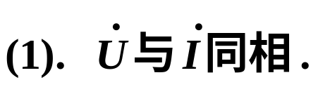
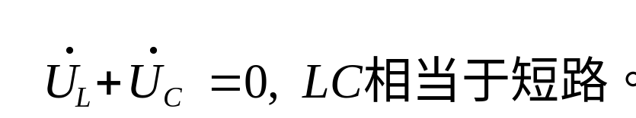
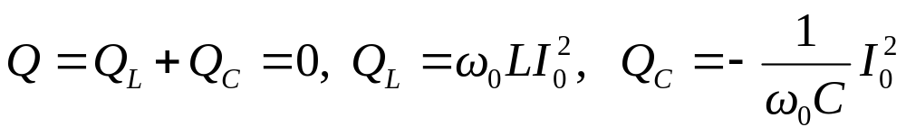
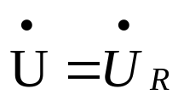
·
_
·
_
3.RLC串联电路谐振时的特点
+
U_{R}
+
U_{L}
+
R
jω L
+
·
(2). 入端阻抗Z为纯电阻，即Z=R，电路中阻抗值|Z|最小。
U_{C}
_
_
(3). 电流I达到最大值I₀=U/R (U一定)。
根据这个特征来判断电路是否发生了串联谐振。
|Z|
(4). LC上串联总电压为零，即
R
O
w₀
w
即L与C交换能量，与电源间无能量交换。
(5).电源电压全部加在电阻上

Slide 9
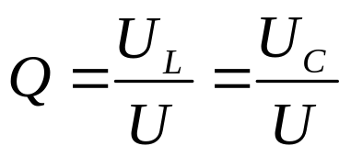
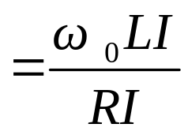
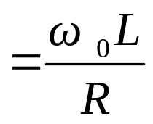
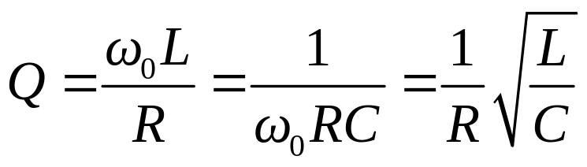
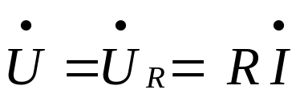
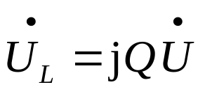
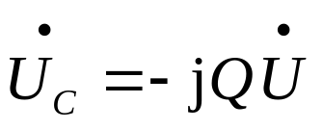
4、品质因数(quality factor)Q
当ω₀L=1/(ω₀C )>>R时，U_{L}= U_{C} >>U 。
定义：
即：U_{L0} = U_{C0}=QU
谐振时电感电压U_{L0}(或电容电压U_{C0})与电源电压之比。表明谐振时的电压放大倍数。
无量纲
它是说明谐振电路性能的一个指标，同样仅由电路的参数决定。维持一定量的振荡所消耗的能量愈小，则振荡电路的品质愈好。

Slide 10
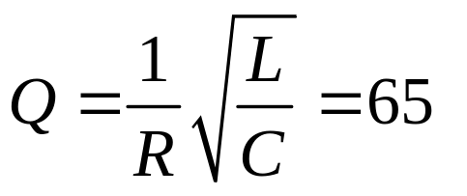
品质因数Q的物理意义
U_{L}和U_{C}是外施电压Q倍，如 ω₀L=1/(ω₀C )>>R ，则 Q 很高，L 和 C 上出现高电压 ,这一方面可以利用，另一方面要加以避免。
例：某收音机 C=150pF，L=250mH，R=20Ω
如信号电压10mV , 电感上电压650mV 这是所要的。
但是在电力系统中，由于电源电压本身比较高，一旦发生谐振，会因过电压而击穿绝缘损坏设备。应尽量避免。

Slide 11
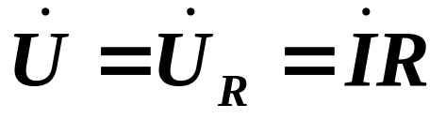

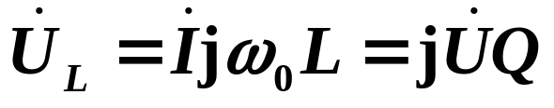

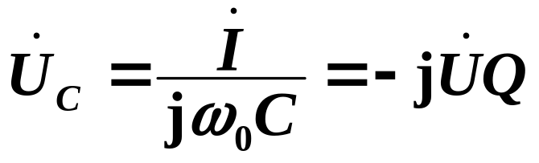


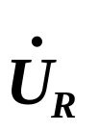


5.谐振时元件上的电压
R
+
+
-
+
jω L
-
_
+
-
串联谐振又称电压谐振
谐振时的相量图

Slide 12
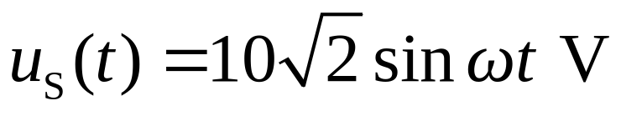
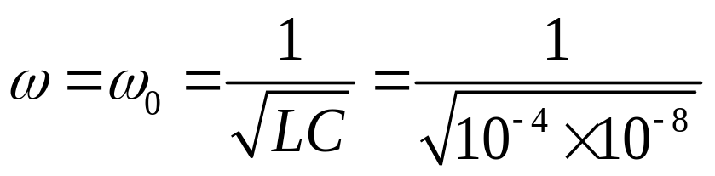
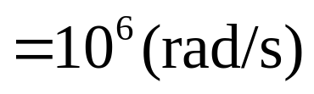
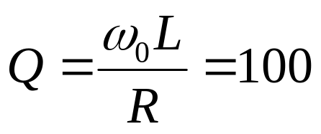

谐振电路应用举例
例：电路如图所示，已知
求： (l) 频率ω为何值时，电路发生谐振。
(2)电路谐振时，U_{L}和U_{C}为何值。
解：
(l)电压源的角频率应为：
i
1Ω
0.1mH
_
+
+
u_{L}
+
u_{S}
0.01μF
u_{C}
_
_
(2)电路的品质因数为：
则：

Slide 13











例： 图中电路处于谐振状态，已知U=100V，I₁=I₂=10A，求电阻R及谐振时的感抗和容抗。
解：相量图
+
-
+
+
L
R
C
-
-
45º
由电流三角形得 I=14.14 A
由电压三角形中U_{L}=U=100 V 得U_{C}=141.4 V
R =U_{C}/ I₁ =14.14Ω
X_{C}= - U_{C}/ I₂ = - 14.14 Ω
X_{L}=U_{L}/I=7.07 Ω

Slide 14


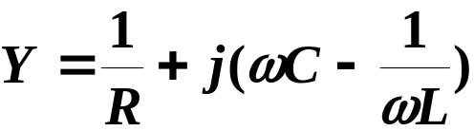
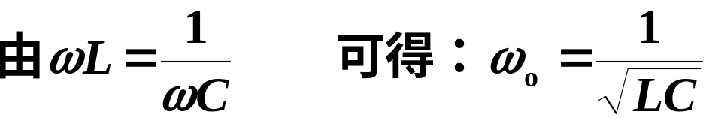
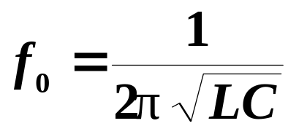
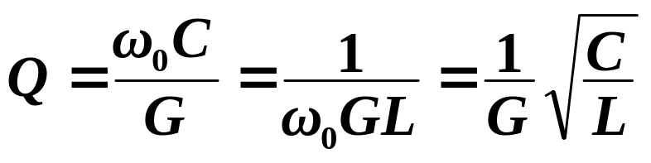
§14.2 并联谐振电路
+
1.谐振条件：
电路参数为何值时，端口电压、电流同相。
R
L
C
_
或：电路参数为何值时，端口电压最大。

Slide 15
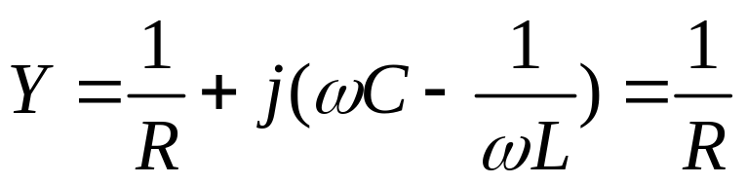
2.并联谐振电路的特点：
+
（1）电流一定时，谐振时电压最大；
R
L
C
_
（2）电路呈电阻性，总阻抗最大；
（3）LC并联阻抗为无穷大，即LC并联相当于开路；
（4）支路电流可能会大于总电流。

Slide 16
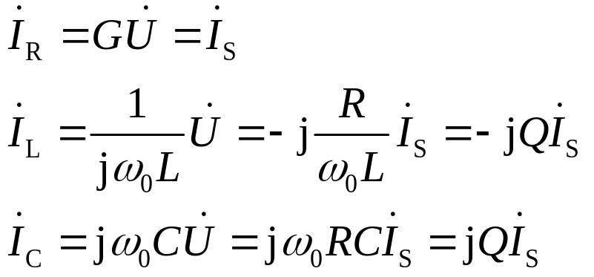
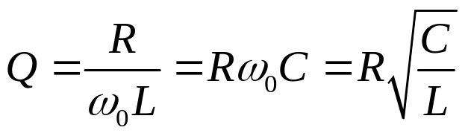
并联谐振电路的特点
·
·
·
·
I_{C}
+
·
·
I_{R}
I_{L}
I_{C}
I_{R}
=
·
I_{S}
U
C
_
R
jωL
1/jωC
·
I_{L}
其中：
称为RLC并联谐振电路的品质因数，其量值等于谐振时感纳或容纳与电导之比。

Slide 17
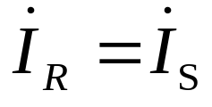
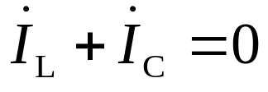
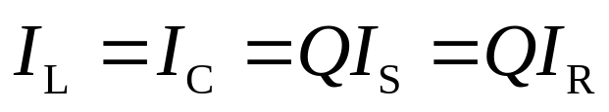
并联谐振电路的特点
·
·
·
·
I_{C}
+
·
·
I_{R}
I_{L}
I_{C}
I_{R}
=
·
I_{S}
U
C
_
R
jωL
1/jωC
·
I_{L}
由以上各式和相量图可见，谐振时电阻电流与电流源电流相等 。电感电流与电容电流之和为零，即 。电感电流或电容电流的幅度为电流源电流或电阻电流的Q倍，即：
并联谐振又称为电流谐振。

Slide 18
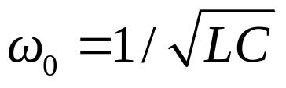
并联谐振电路的特点
·
·
·
·
I_{C}
+
·
·
I_{R}
I_{L}
I_{C}
I_{R}
=
·
I_{S}
U
C
_
R
jωL
1/jωC
·
I_{L}
由于i(t)=i_{L}(t)+i_{C}(t)=0(相当于虚开路)，任何时刻电感和电容的总瞬时功率为零，即p_{L}(t)+p_{C}(t)=0。电感、电容与电流源和电阻之间没有能量交换。电源发出功率全部被电阻吸收。
能量在电感和电容间往复交换，形成正弦振荡。其情况和 LC并联电路由初始储能引起的等幅振荡相同，因此振荡角频率也是 ，与串联谐振电路相同。

Slide 19





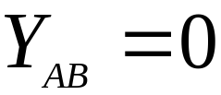
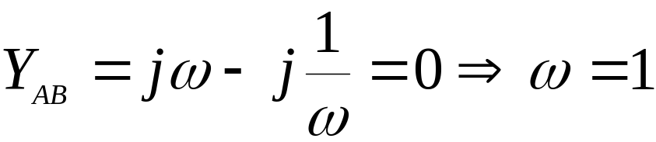
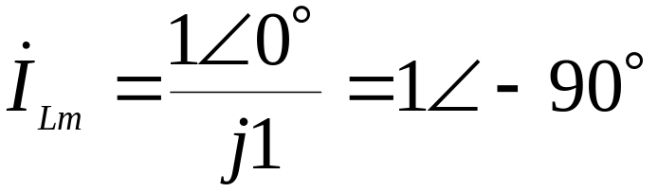
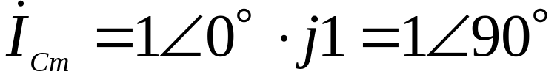
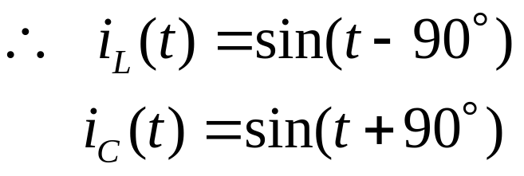
谐振电路应用举例
例：图示电路， L=1H，C=1F，角频率为多大时，电流i(t)为零，并求i_{L}(t)，i_{C}(t) 。
1Ω
A
解：
若要i(t)=0，则必须：
+
L
C
_
B

Slide 20
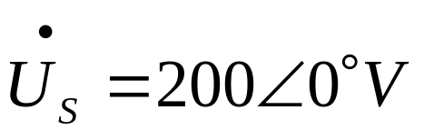
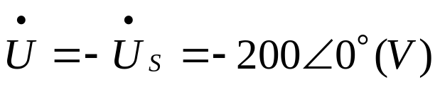
例：如图， ，R₁＝X_{L1}＝X_{C1}＝40Ω， X_{L2}＝X_{C2}＝20Ω，X_{L3}＝100Ω，求电压表和电流表的读数。
V
·
_
+
U
R₁
jX_{L3}
R₁
jX_{L3}
A
C
A
C
·
+
·
+
U_{S}
A
U_{S}
_
_
jX_{L1}
D
jX_{L2}
D
-jX_{C1}
-jX_{C2}
B
B
解：
X_{L2}＝X_{C2} ，发生并联谐振，AB之间相当于开路。
X_{L1}＝X_{C1} ，发生串联谐振，CD之间相当于短路。
等效电路如图：
V表读数为200V。

Slide 21
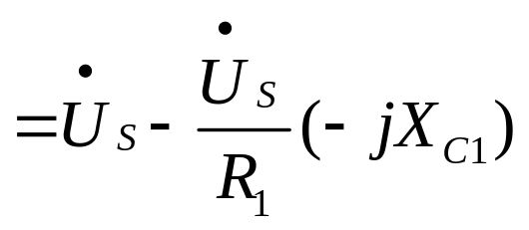
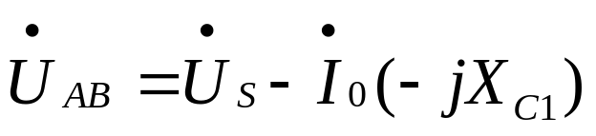
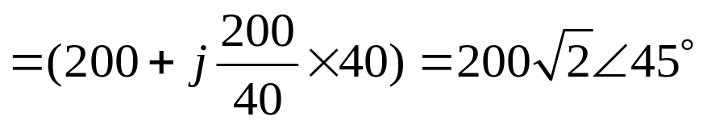
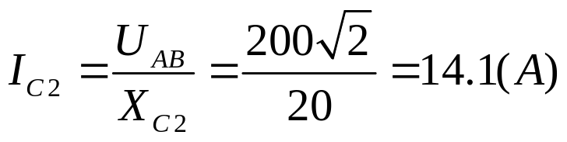
例：如图， ，R₁＝X_{L1}＝X_{C1}＝40Ω， X_{L2}＝X_{C2}＝20Ω，X_{L3}＝100Ω，求电压表和电流表的读数。
V
·
_
+
U
R₁
jX_{L3}
R₁
jX_{L3}
A
C
A
C
·
+
·
+
U_{S}
A
U_{S}
_
_
jX_{L1}
D
jX_{L2}
D
-jX_{C1}
-jX_{C2}
B
B
解：
A表读数为14.1A。

Slide 22

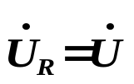

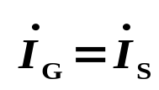



R L C 串联
G C L 并联
电压谐振
电流谐振
U_{L}(ω ₀)=U_{C} (ω ₀)=QU
I_{L}(ω ₀) =I_{C}(ω ₀) =QI_{S}

Slide 23





§14.3 一般谐振电路
LC电路中的串联谐振
此电路既可以发生串联谐振(Z=0)，又可以发生并联谐振(Z=∞)。
电路L、C₂并联，在低频时呈感性。在某一角频率ω₁下可与C₁发生串联谐振。ω>ω₁时，随着频率增加，并联部分可由感性变为容性，在某一角频率ω₂下发生并联谐振。
当 Z=0，串联谐振，有
谐振角频率

Slide 24



LC电路中的并联谐振
令分母为零，有Y=0，并联谐振
谐振角频率

Slide 25





LC电路中的串联谐振
此电路，L₁、C₂并联，在低频时呈感性。随着频率增加，在某一角频率ω₁下发生并联谐振。ω>ω₁时，并联部分呈容性，在某一角频率ω₂下可与L₃发生串联谐振。
当Z(ω )=0，即分子为零，有：

Slide 26


LC电路中的并联谐振
此电路，L₁、C₂并联，在低频时呈感性。随着频率增加，在某一角频率ω₁下发生并联谐振。ω>ω₁时，并联部分呈容性，在某一角频率ω₂下可与L₃发生串联谐振。
当Y(ω )=0，即分母为零，有：
可见， ω ₁<ω ₂

Slide 27
LC串并联电路的应用：
可构成各种无源滤波电路 (passive filter)。
例
激励 u₁(t)，包含两个频率ω₁、ω₂分量 (ω₁<ω₂)：
u₁(t) =u₁₁(ω₁)+u₁₂(ω₂)
要求响应u₂(t)只含有ω₁频率电压。如何实现？
+
u₁(t)
u₂(t)
_

Slide 28


解
设计下列滤波电路实现：
L₁
C₃
+
+
C
u₁(t)
C₂
R
u₂(t)
_
_
并联谐振，开路
串联谐振，短路
ω₁ 信号短路直接加到负载上。
该电路 ω₂ >ω₁ ，滤去高频，得到低频。

Slide 29






实际的并联谐振电路(电感线圈与电容并联)
R
C
L
谐振时 B=0，即
谐振角频率

Slide 30




当电路发生谐振时，电路相当于一个电阻：
+
R
C
L
-

Slide 31




等效电路：
R
C
Ge
Le
C
L
其中：C不变。

Slide 32
作业
14-12
14-13
14-26

